Slide 1
a | zászló
az | elefánt
az | ország
az | óra
a | zsiráf
az | üveg
a | tanár
a | hal
A határozott névelő: a / az
1. betű mássalhangzó (b,c, cs, d, dz, dzs, f, g, h, j, k, l, ly, m, n, ny, p, r, s, sz, z, zs, v, w) → a
1. betű magánhangzó (a, á, e, é, i, í, o, ó, ö, ő, ü, ű) → az

Slide 2
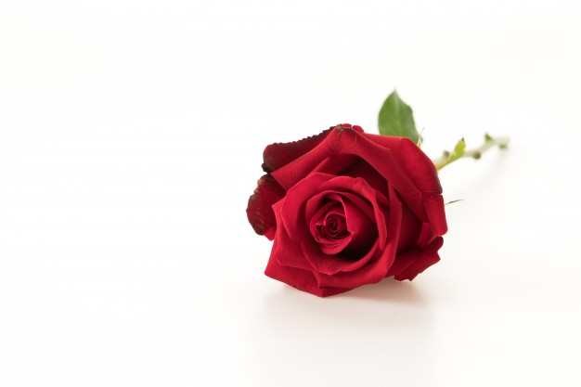
Ez egy rózsa.
Mi ez?

Slide 3
Milyen a rózsa?
A rózsa piros.

Slide 4
Ez egy zsiráf.
Mi ez?

Slide 5
Milyen a zsiráf?
A zsiráf magas.

Slide 6
Mi ez?
Ez egy tulipán.

Slide 7
Milyen a tulipán?
A tulipán szép.

Slide 8
Ország | Nemzetiség
Törökország | török
Magyarország | magyar
Németország | német
Kína | kínai
Amerika | amerikai
Portugália | portugál
Anglia | angol (!)
Országok és nemzetiségek

Slide 9
Ön angol?
+ Igen, angol vagyok.
- Nem. Nem angol vagyok, hanem amerikai.
freepik.com

Slide 10
Te portugál vagy?
+ Igen, portugál vagyok.
- Nem. Nem portugál vagyok, hanem spanyol.
freepik.com

Slide 11
nemzetiség | ...beszélek.
török | törökül
magyar | magyarul
német | németül
kínai | kínaiul
amerikai | amerikaiul
portugál | portugálul
angol | angolul
Milyen nyelven beszélsz? Milyen nyelven beszél?
mély / vegyes nemzetiség→ -ul
magas nemzetiség → -ül

Slide 12
Milyen nyelven beszél?
Angolul, németül, és egy kicsit magyarul.
freepik.com

Slide 13
Milyen nyelven beszélsz?
Törökül, angolul, és egy kicsit magyarul.
freepik.com

Slide 14
Határozatlan igeragozás
„Normál” igék, én, te, ő, ön
Forrás: SZILI, Katalin, Magyar utca 1, Budapet, ELTE Magyar mint idegen nyelv módszertani műhely, 2018.

